Slide 1
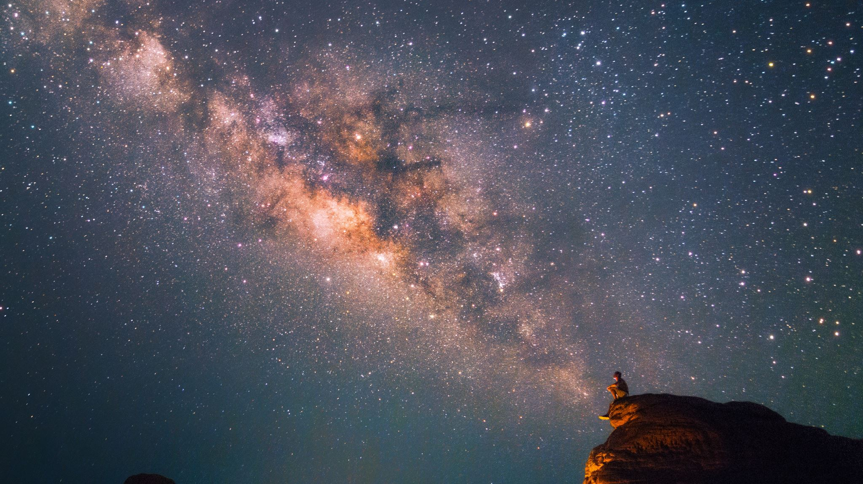
"ŻYCIORYS ŚW. MARTYNY"
AUTOR:MARTYNA STAROSTA, ŹRÓDŁO:WIKIPEDIA, BLOGMEDIA24.PL

Slide 2
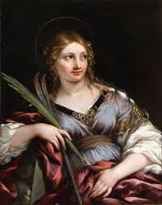
Święta Martyna była męczennicą chrześcijańską oraz świętą kościoła katolickiego I prawosławnego jest patronką rzymu oraz matek karmiących piersią. Zmarła ona ok. 30 stycznia 226 lub 230 roku w rzymie.

Slide 3
O ŚW. MARTYNIE:
WEDŁUG LEGENDY BYŁA BOGATĄ SIEROTĄ
OPIEKOWAŁA SIĘ BIEDNYMI I UBOGIMI
PODCZAS PANOWANIA ALEKSANDRA SEWERA ZOSTAŁA ZATRZYMANA, PONIEWAŻ NIE ZGODZIŁA SIĘ ODDAĆ CZCI POGAŃSKIM BÓSTWOM. PODDANO JĄ TORTUROM, A NASTĘPNIE ŚCIĘTO
WSPOMNIENIE LITURGICZNE W KOŚCIELE KATOLICKIM OBCHODZONE JEST 30, WYZNAWCY PRAWOSŁAWIA WSPOMINAJĄ MĘCZENNICĘ 30 STYCZNIA/12 LUTEGO ,TJ. 12 LUTEGO WEDŁUG KALENDARZA GREGORIAŃSKIEGO

Slide 4
MĘKI ŚWIĘTEJ MARTYNY:
Kiedy razu pewnego zobaczył Martynę, która była dziewicą przedziwnej piękności, został ujęty jej urodą. A że była córką konsula i należała do najszlachetniejszych rodzin rzymskich, postanowił wynieść ją podobno do godności cesarzowej i osadzić ją obok siebie na tronie cesarskim; stawiał jednak warunek, by ofiarowała Apollinowi, wyrzekając się Jezusa. Lecz Martyna odpowiedziała: "Bogu samemu jedynie na to ofiarować będę, aby ofiara moja pohańbiła Apollina, który kusi dusze ludzkie". Cesarz nie zrozumiał słów panienki; myślał, że jest bliskim celu, wydał wielką ucztę, zgromadził w świątyni Apollina kapłanów pogańskich i wprowadził Martynę, by ofiarę składała. Dziewica padła na kolana, uczyniła Znak Krzyża Świętego i modliła się z podniesionymi w górę rękami do Boga o łaskę. Rozgniewany zawodem cesarz kazał Martynę policzkować i ostrymi kolcami rozrywać żywcem jej ciało. Kazał Martynę cesarz obnażyć i po ostrych wlec skorupach. Święta modliła się do Boga i błagała o nawrócenie oprawców. I rzeczywiście ośmiu oprawców padło do kolan panienki, przepraszali ją za krzywdę, wyrządzoną, oświadczając gotowość przyjęcia wiary Chrystusowej. Widząc to cesarz, polecił owych oprawców rozrywać żelaznymi hakami, a gdy mimo mąk trwali w wierze Chrystusowej, kazał ich wszystkich pościnać. Martynę wtrącił do więzienia.

Slide 5
ZAMORDOWANIE ŚW. MARTYNY:
Powtórnie Martyna zawisła na palach; ostrymi hakami rozrywały zbiry znowu jej ciało. Na wezwanie, by złożyła ofiarę pogańską i zachowała w ten sposób swe życie, święta odpowiedziała: Panem moim Jezus Chrystus; brzydkim bożkom waszym kłaniać się nie myślę. Przywiedziony do wściekłości cesarz kazał ją rzucić lwom na pożarcie. Tysiące Rzymian, między nimi i cesarz, zebrało się na miejscu widowiska, by przypatrzeć się, jak dziki zwierz poszarpie w kawały jedną z najzaczniejszych córek Rzymu. Na dany znak w ogromnych skokach wpadł zgłodniały lew na piasek amfiteatru. Ujrzawszy Martynę, nagle złożył się do stóp panienki, jakby czekając na jej rozkazy. Potem jak strzała zerwał się, rzucił się na publiczność i przeskoczywszy balustradę rozerwał w kawały kilku widzów. Cesarz przypisywał to niezwykłe zdarzenie czarom Martyny; przypuszczając, że w związku z czarami stoją piękne i długie włosy męczenniczki, kazał je obciąć, samą zaś zamknąć w świątyni Jowisza, gdzie znajdowało się wiele posągów pogańskich bogów.

Slide 6
W CZYM MOGĘ NAŚLADOWAĆ ŚWIĘTĄ MARTYNĘ?
Św. Martyna jest dla nas wzorem bezgranicznej miłości i ufności do Boga
Święta Martyna oddała życie za swoją wiarę
Święta Martyna uczy nas jak można pokochać nawet tych co wyrządzili nam najwięcej krzywdy

Slide 7
ŚWIĘTA MARTYNA JEST DLA MNIE AUTORYTETEM, PONIEWAŻ:
Uczy nas szacunku i ubóstwa
Uczy nas również wytrwałości, ponieważ znosiła męki za swoją wiarę
Pokazuje nam też, że modlitwa to najlepszy sposób na pomoc w trudnej dla nas sytuacji

Slide 8
DZIĘKUJĘ SERDECZNIE ZA OBEJRZENIE!

